Slide 1

需求文档 Requirements Documentation
李起成
College of Computer Science
Nankai University
Slides adapted from materials by Prof. Qiang Liu (Tsing Hua University) and Ivan Marsic (Rugers University)
Notes:
下面我们介绍需求获取的信息来源。

Slide 2

软件需求规格说明 （Software Requirements Speciﬁcation, SRS)
是具有一定法律效力的合同文档
清楚地描述软件在什么情况下，需要做什么，以及不能做什么
以输入/输出、输入到输出之间的转换方式来描述功能性需求
描述经过干系人磋商达成共识的非功能性需求
一般参考需求定义模板，覆盖标准模板中定义的所有条目
作为后续的软件评估依据和变更的基准
Notes:
撰写软件需求。。的目标是为了围绕应用领域和待开发的系统进行沟通，形成一个具有。。。定义供需双方就系统的内容所达成的共识，清楚地。。。通过定义系统的输入输出，以及从输入到。。。，描述。。。及其评估指标，我们一般可以参考。。。定义的模板，覆盖。。并将需求作为后续。。。

Slide 3
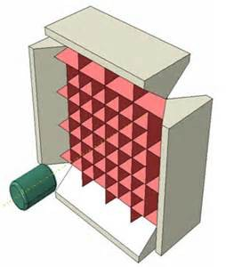
需求文档的组织形式
文档需要有逻辑组织结构
例如：参照IEEE的模板
典型的组织形式包括
按系统能够响应的各种外部环境情况来组织
按系统特征来组织
按系统的响应方式来组织
按所管理的外部数据对象来组织
按用户类型来组织
按软件的工作模式来组织
按子系统的划分来组织
Notes:
需求文档需要有一定的逻辑组织结构，目前IEEE提供的模板是被最广泛应用的文档组织形式之一。除此以外，典型的需求文档组织形式还包括：可以按照。。比如对于一个飞机着陆管理系统来说，按照飞机着陆时的环境条件，如风速、燃料余量、跑道长度等来组织需求的撰写。也可以按照系统的功能特征来组织，比如对一个电话系统来说，可以根据它的呼叫转移、来点屏蔽、电话会议等提供给客户的功能特征来组织文档需求的撰写。也可以按照系统对外部请求的响应方式来组织，比如一个公司管理系统，其请求有工资条生成请求、成本计算、打印税单等。也可以按照所管理的。。。的类型来组织。比如对图书管理系统，按照所管理的书籍类型来组织需求的撰写。也可以按照用户的类型来组织，比如一个项目管理系统，可以按照经理人、技术人员、管理人员，来组织撰写需求文档。按可以按照软件的。。。，比如对于一个文档编辑器，可以按照文档编辑时的页面布局，包括大纲模式、分页模式、普通文档编辑模式等，按照不同模式来组织需求文档。最后，还可以按照子系统。。对于一个飞行器管理系统，我们可以分为命令控制子系统、数据处理子系统、通信子系统、设备管理子系统等，通过划分不同子系统来组织需求文档。总结来说，需求文档的组织形式，应该是根据待设计的软件系统其本身的需要，用一种合理的、有逻辑地方式来组织。

Slide 4
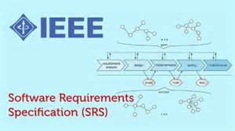
软件需求规格说明 SRS的风格
描述性的自然语言文本
用户故事
从用例模型产生
用例模型与需求转化可看成可逆的过程
如果需求模型以用例的形式表示，我们 可以逆向生成需求的完整集合
从需求数据库中生成
商业需求数据库有内置的功能来 生成经过筛选的需求规格说明
从产品线需求规格数据库中生成 特定产品的需求规格说明
Notes:
软件需求规格说明的风格，主要包括描述性的自然语言文本、用例模型，以及从需求数据库种生成的方式。其中，描述性的自然语言文本，最常见的就是之前我们介绍过的敏捷方法中的用户故事，它目前是最流行的描述性的手段之一。需求规格说明也可以从用例模型产生，从用例到需求规格说明之间的关系，可以看成一个双向的可逆的过程。也就是说，我们既可以用用例来表示需求模型，也可以使用工具从用例模型中得到完整的需求集合。在商业的数据库中，也有部分内置的功能，通过对需求的列表进行筛选，生成我们想要的需求规格说明文档，尤其是我们可以通过数据库对一个产品线或者产品线家族进行需求管理，根据其需求规格说明数据库中的选项，我们可以生成特定产品的需求规格说明。此外我们还可以混合多种模型，比如将特征模型和用例模型相结合，生成需求规格说明。后面我们说到的两种，往往都要通过内嵌模板和特定工具来完成。

Slide 5
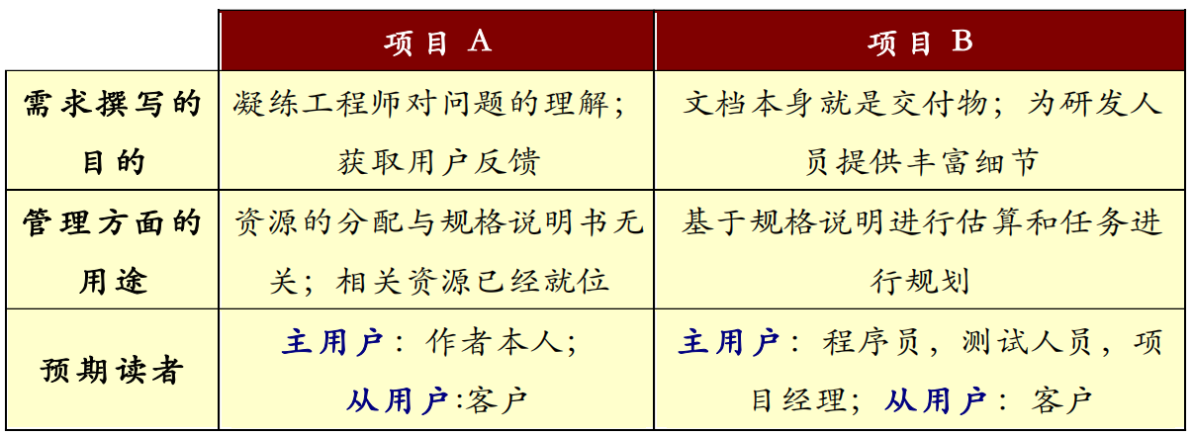
选择合适的需求规格说明方式
考虑以下两个具体项目场景:
小型项目， 1名程序员， 2个月的开发周期
程序员直接和用户对话，写了两页纸的备忘录
大型项目，50 名程序员，2年的开发周期
专门的团队进行需求建模与分析，撰写了500页的需求规格说明
Notes:
对不同规格的软件开发项目， 需求规格说明的方式可以是不同的。考虑。。对以一个小型项目，即只有1名。。经过2个月的开发完成的项目，往往程序员可以直接跟用户对话，写两页纸的备忘录供查，就已经足以支持项目的开发任务了。而对一个大型项目，由。。。就需要专门的团队。。撰写详尽的需求规格说明。仔细分析两个项目的差别，我们就会发现，撰写需求的目的、管理的视角和读者都是不同的。对于小型项目来说，撰写需求规格说明的目的，是为了提升程序员对问题领域的了解，并反馈给用户、而对大型项目来说，撰写。。的目的，是为了把所有相关细节沟通给参与项目的所有研发人员，因此项目的规模决定了人们对问题理解的精确性和详细程度。从管理的角度来看，项目A的资源是固定的，无论如何撰写需求规格说明，资源都不会改变；但对项目B来说，需要根据项目需求的工作点、工作量来分配人员和时间，对项目进行规划，因此文档变得非常重要，是很多后续工作的参照一句。从读者来看，项目A的参与人较少，因此第一个项目的需求文档的读者仅仅是撰写备忘录的作者自身，以及需要和他确认的客户，而客户通常只需要了解工作的要点就可以了，两者遇到任何问题可以随时沟通。而对项目B来说则大不相同，因为团队人数较多，后续的测试人员，相关的管理人员，都需要随时参考需求规格说明，对项目的进度进行控制，对项目的质量进行把控，因此需求规格说明可能是整个团队唯一的共同沟通媒介和共识，它的地位不同，因此我们需要更谨慎地撰写和管理需求规格说明。

Slide 6
生成不同风格SRS的方法总览
方法 | 使用时机 | 适合 | 需要的资源
描述性文本 | 小项目 | 小产品的非正式说明 | 有良好写作能力的分析师
从用例模型生成 | 大中型项目 | 产品线的正式规格描述 | 有建模能力，好的过程标准，建 模工具的分析师
从需求数据库生成 | 大中型项目 | 产品线的正式规格描述 | 需求数据库，有数据库管理能力 的分析师
Notes:
软件需求规格说明的撰写者，可以是项目的招标方，也可以是项目的投标方，或者部分系统研发人员，当然也可以由多方共同商讨完成。不同类型的需求规格说明适合不同类型的项目。小型的项目采用描述性的文本描述就已经足够，它适合微型、小型产品的非正规的描述性说明，它所需要的是由良好。。。需求分析师；对大中型项目来说，我们既可以采用用例建模的方法，也可以通过需求数据库生成，它适合具有产品线的软件系统的正式的需求规格说明。对用例模型的使用者，分析师需要有建模能力，有支持的建模工具，也要有一定的过程规约；对于需求数据库的使用者，需要有具备数据库管理能力的需求分析师；对中小型项目，可以采用混合模型，它适合对单个产品进行定义，采用混合模型，需要分析师有良好的协作能力，具备数据库管理和一定的需求工程基础知识和建模能力，也就是需求分析师需要具备该混合模型中所涉及的各个模型相应的能力。

Slide 7
用户手册作为SRS
撰写用户手册作为一种性价比高的一箭双雕的方法，同时获得SRS和用户手册
用户手册作为SRS对于和用户交互的系统是比较有效的，这样系统由交互驱动
好的手册描述了所有用例的所有场景
Fred Brooks的《人月神话》中描述了将用户手册作为需求规格说明书的做法
据说在苹果的第一台电脑的编码工作开始之前用户手册就写好了，但是用户手册并没有描述：
非功能性需求
不和用户交互的功能性需求
比如：函数计算、过滤器或者翻译工具的时候
Notes:
Fred Brooks在著名的“人月神话”中描述了。。的做法，在苹果的第一台。。。据说用户手册就已经写好了。这些早期的成功故事，说明用户手册作为需求规格说明，是一种性价比较高的，一箭双雕的做法。通过撰写用户手册，我们同时获得了需求规格说明书和用户手册两种制品。而且用户手册作为需求规格说明，对于和用户交互较强的软件类型是非常有效的。这样的系统往往是由人机交互来驱动的。好的用户手册也描述了所有相关用例的场景，但是用户手册作为需求规格说明，也存在一定的局限性。首先，用户手册中往往不会提到非功能性的需求，那些不和。。的功能也很难被体现，比如背后的函数计算、过滤器、翻译工具等等，虽然是功能需求，但无法被用户体验到。

Slide 8

高质量需求规格说明
需求规格说明要覆盖软件产品的功能、外部接口、性能、质量属性、设计约束！
一个高质量的需求规格说明
是所有需求的集合
描述产品要提供的所有功能
是软件系统解决方案的商业合同的基础
是测试计划的基础
定义产品需求的度量标准
是产品需求跟踪的先决条件
影响开发产品的项目计划
Notes:
需求规格说明要覆盖软件产品的功能、外部接口、性能、质量属性、设计约束，一个高质量的需求。。是所有需求的集合，它描述。。，是软件。。是测试计划的参考依据，他需要定义。。。是后续产品需求。。它会影响。。计划，但是在需求规格说明中不可以包括项目的开发计划、产品的质量保证计划和具体的设计方案。

Slide 9


















高质量需求规格说明的评价标准
正确性 = 经过验证的
无歧义
完整的
可测试 = 可以证明的
可修改的
可跟踪的
易理解
一致的
有序的
项目或产品特定的其他特征
expand
ambiguous
expand
condense
formalize
redundant
inconsistent
reduce
resolve
add explanations
not understandable
incomplete
Notes:
需求规格说明的质量，应该从以下几个方面进行评价，正确性、无。。完整性。。。以及有序性等。需求规格的正确性是指它真正表达了干系人的需求，也没有引入不必要的噪声需求。无歧义性是指对每一个需求项都只有一种合理的解释，不会导致误解，需求的完整性是指它涵盖了所有必要的功能，也给出了系统不应该具有的行为，在概念上具有完整性，覆盖了所有可能的输入情况，在结构上也具有完整性，没有尚未添加的部分。需求的可测试性是指每条需求都是可证明的，有一个测试其满足程度的依据。需求的可跟踪性是指需求的来源清楚，每条需求都有唯一的索引号，以便未来引用。需求的可修改性，是指其结构和相互的引用逻辑上有清晰的条理，确保需求项的修改不会面临太大的困难，引入新的问题。需求的易理解性，是指它可以被非专业人士阅读理解，需求的一致性是指需求不会存在自相矛盾的情况，术语的使用和引用也是一致的、连贯的。需求的有序性，是指需求之间，在重要程度或者稳定性上有优先级的次序。建立高质量的需求规格说明，是未来项目成功的必要保证之一，但是，建立完美的需求规格说明也是不必要、不现实的，从右边的途中我们可以看到，这些评价指标之间其实存在一定的相互制约和平衡关系，比如如果我们追求极致的无歧义性，就很有可能引入重复的冗余的术语。

Slide 10

简洁
定义：需求描述尽可能简洁
描述了系统的一个独立特征
除了必需的信息外没有包含其他信息
用清晰、简单、可理解的词表述
避免“应该”、“可以”、“可能”之类的用词
举例:
“急救电话的响应应本着先到先响应的原则” 相对
“急救电话应按照其拨入的次序存入一个先入先出的等待队列当中，并且按照进入队列的 次序逐一应答” 是简洁的
Notes:
除了前面提到的几个规约的评价指标之外，我们还应该注意保持需求规约的简洁性。那么，什么样的需求描述是简洁的呢，首先，每一条需求只描述系统的一个独立特征，除了必要的信息。。不包含其他的信息，要用清晰。。，避免使用。。之类的不确定的模糊词汇。例如，再急救电话的需求描述中，有以下两种说法，第一个是急救电话的。。。还有一个说法是，急救电话应该。。。。这二者，前者相对简洁，容易理解，建议使用。

Slide 11
需求规格说明生成过程
创建任何类型的需求规格说明最优先的方式是通过需求数据库生成它
不直接修改规格说明，修改数据库中的需求并且重新生成规格说明
规格说明生成器
需求数据库
产品规格说明
文档模板
Notes:
还有一个需要注意的是，使用需求数据库时，创建任何。。。都应该优先通过。。。来生成，所有的修改都不要直接在规格说明上进行，而是首先修改。。。需求相关数据，然后重新。。

Slide 12

需求规格说明SRS模板
SRS需要根据预先定义的标准章节模式来组织，即根据模板来撰写
SRS的模板使得撰写统一的SRS变得简单
对于QA人员来说定义SRS指标变得简单
模板也适用于业务需求和系统需求
模板可以被用于半自动地从需求数据库或者用例模型生成SRS
Notes:
需求规格说明可以按照预先定义好的模板来组织章节的内容，模板的存在使得撰写统一标准的需求规格说明变得很简单，也有利于质量保证人员定义需求。。的评估指标。模板既可以用于撰写业务需求，也可以撰写系统需求，当我们把模板嵌入到需求工程的工具中时，就可以自动或者半自动地从需求。。生成。。

Slide 13

IEEE-830 SRS模板大纲
1 Introduction
Purpose Scope
Identiﬁes the product & application domain
介绍
术语表
文档总览
系统结构
系统主要功能
系统限制
系统功能和非功能描述
附录
索引
Definitions, acronyms, abbreviations Reference documents
Describes contents and structure of the remainder of the SRS
Overview
2 Overall Description
Product perspective Product functions User characteristics Constraints
Describes all external interfaces: system, user, hardware, so#ware; also operations and site adaptation, and hardware constraints
Summary of major functions, e.g. use cases
Assumptions and Dependencies
3 Specific Requirements Appendices
Anything that will limit the developer’s options (e.g. regulations, reliability, criticality, hardware limitations, parallelism, etc)
Index
All the requirements go in here (i.e. this is the body of the document). IEEE STD provides 8 diﬀerent templates for this section
Source: Adapted from IEEE-STD-830-1993 See also, Blum 1992, p160
Notes:
最后给大家介绍一下IEEE的需求规格说明模板。从右边的文档结构中可以看出，在IEEE建议的需求规格说明模板中，我们首先第一章要介绍项目的基本范围和目标，给出术语的定义，然后第二章从总体上描述一下系统的外部接口、相关的用户、软硬件平台，以及操作和节点的要求。在IEEE模板中，最关键的内容是第三章，对系统的功能性和非功能性需求给出具体详细的描述

Slide 14
IEEE-830 SRS模板第三部分
外部接口
用户接口
硬件接口
软件接口
通信接口
功能需求描述
按系统的操作模式、用户分类、特征分类来定义:
模式 1
功能需求 1.1
…
模式 2
功能需求 2.1
…
...
3.2.n 模式 n
性能需求
要用可度量的方式来表达!
设计约束
标准依从性
硬件限制 etc.
软件质量属性
可靠性
可用性
安全性
可维护性
可移植性
其他需求
...
Source: Adapted from IEEE-STD-830-1993. See also, Blum 1992, p160
Notes:
第三部分又需分为，为外部接口需求、功能性需求、性能需求、设计约束以及软件系统的属性等等。其中外部接口需求包括用户接口、硬件接口、软件接口和通信接口，而功能性的需求可以根据系统的操作模式，比如这个例子中，按照模式1，模式2来组织功能需求，也可以按照用户分类、特征分类来组织，我们应该根据待开发软件的特性，决定如何组织撰写系统的功能需求。而性能需求主要是定义那些可以度量的性能指标，如响应时间、并发数等。除了外部接口、功能需求和非功能性需求之外，我们还应该在第三部分写出系统的设计约束，设计约束主要是从系统的标准依从性（如法律法规和当地政策等），以及硬件的客观限制等等出发，给出在系统设计过程中需要注意的，来自外部环境的约束条件。软件系统的属性，则是给出了质量相关的属性，比如可靠性。。。等方面。

Slide 15

SRS模板的优缺点
优点
模板提高效率
在有模板的情况下，面对一个完整的 大纲，不容易遗漏重要的信息
缺点
并非对于所有的系统，模板的章节设计都是类似的
如果仅仅为了满足标准，而填写模板的所有章节，在不相关的章节，会加入一些没有意义的内容
读者很难将这些无意义的文字和真正的需求分开
Notes:
需求规格说明模板的运用，能够提高需求撰写的效率，在有。。。我们相当于有了一个完整的检查大纲，不容易。。 但模板的直接运用也有一定的缺点，比如它并非对所有的系统都适用，而如果我们仅仅为了满足标准的要求，而填写。。，在一些不相关的章节，我们就会加入。。而读者在阅读时，很难。。

Slide 16

总结
尽快开始写需求
产生一个初始版本来刺激反馈
询问用户往往比咨询专家更有用
撰写需求时需要遵循的法则：
使用简单、直接的语言
撰写可测试的需求
使用定义好的并达成共识的术语
Notes:
总结一下，需求撰写主要是出于以下的目标，首先是在干系人之间沟通需求，其次是建立合同约定，为后续的验证提供基准，为后面提出的需求变更提供参考，需求的规约可一个技术和非技术用户使用，因此我们应该尽快。。产生一个初始版本来获取用户反馈，确定哪些属性可以用于进一步分类和细化需求，将其定义到需求的列表之中，在遇到问题时，直接询问用户网袜关闭咨询场外的专家更加有用。在撰写需求时要遵循以下法则，首先，使用。。。让非技术人员能够读懂；其次，撰写可。。为需求的验证提供帮助；使用定义好。。，一次。。，保持需求项之间的独立性。由于不同项目的需求有很大的不同，因此投放在需求撰写中的代价和时间应该是和需求可能造成的影响成正比。

Slide 17

随时准备迎接需求变化
这是一种态度
越多的干系人参与，将获得越多的需求特征
但不能通过减少干系人的方法来解决这个问题
干系人有改变他们想法的权利
不要问：“这是你最终的需求吗?”
请将变化看成机会，而非威胁
Notes:
最后，获取到原始需求之后，我们应该随时准备迎接需求的变化，由于越多的。。，我们就获取越多的。。但是我们不能。。。因为干系人代表着一个独特的视角，而且干系人有。。我们不要总是追问。。我们应该把变化看作是改进系统的机会，而不是一个项目的威胁，做好随时迎接需求变化的准备。

Slide 18
软件系统建模与设计
李起成
College of Computer Science
Nankai University
Slides adapted from materials by Prof. Qiang Liu (Tsing Hua University) and Ivan Marsic (Rugers University)
Notes:
各位同学大家好，上次课我们讲到了如何获取需求，那么，在我们获取到需求之后，如何根据需求进行系统建模和设计呢？

Slide 19
情景驱动的需求建模 -- 用例建模 Use Case Modelling
Notes:
首先，这节课，我们从一种情景驱动的需求建模方法开始，讲如何根据需求建模。我们今天要介绍的需求建模方法是用例建模

Slide 20




用例在需求管理过程中的作用
?
分析问题
理解干系人的需求
定义系统
用例 规约. (提纲)
管理领域
（Manage the Scope）
完善系统
管理变化的需求
用例 规约 (详细)
Notes:
在产品开发过程中，需求的管理尤为重要。高效管理需求的工具多种多样，用例建模便是其中之一。随着项目的开展，我们可以通过一系列的需求活动去管理和挖掘系统的相关信息，通过分析问题，理解干系人的需求，在定义系统的过程中，我们可以利用简约的用例规约对系统的功能和业务过程进行表示，融入领域相关信息后，对系统进行细化完善，形成更加详细的用例规约描述，在这个过程中我们逐步构建了完整的用例模型，从而可以管理变化的需求，那么，什么是用例模型呢

Slide 21

为什么需要用例建模——描述系统的功能性需求
关联干系人需要以及软件需求
确认与系统交互的人或对象（参与者）
定义系统的边界
捕捉和传达系统的理想行为（用例）
用例模型
验证或确认需求
规划工具
用例 1
参与者2
用例 2
用例3
用例2的详细规约
Notes:
用例模型可以很好地描述系统。。我们通过用例模型，来理解和表示系统为我们提供的服务。这就如同我们去餐馆吃饭前看到的菜单，通过这个菜单，我们知道这个餐厅能够提供哪些菜品，所属菜系，相应价格，等相关信息。在UML中，一个用例模型通常由若干个用例图组成，用来表示系统要实现的业务过程，描述系统的工作方式，首先，我们可以利用用例模型，将干系人的需求和软件的需求建立关联，确认与。。。或者对象，也就是我们常说的参与者，定义。。捕捉。。。，也就是用例。通过用例模型，有利于对需求进行验证和确认，并辅助规划整个开发的过程。

Slide 22
用例模型的表示——文本描述
系统
Use case 1
参与者1
用例模型概要(Use-­‐case Survey)
-­‐ 概要描述
-­‐ 参与者(Actors)列表
-­‐ 用例(User-­‐case)列表
Use case 2
参与者 2
Use case 3
参与者3
用例1规约 (Spec)
-­‐ 简要描述
-­‐ 事件流程
用例规约2(Spec)
-­‐ 简要描述
-­‐ 事件流程
用例规约3(Spec)
-­‐ 简要描述
-­‐ 事件流程
Notes:
用例模型可以包含文本描述和用例图描述两种。用例图有利于宏观地了解系统，文本描述则给出了参与者，和用例的具体信息。所以，用例建模的过程最重要的是对用例进行描述，而画图只是其中的一小部分工作。文本模型中包含了用例模型概要，以及用例规约描述，其中模型概要简要介绍了系统的功能与意义，列出了相关的参与者和用例。在每个具体的用例规约中将详细描述用例中会发生什么操作和事件，涉及的非功能性需求和规则约束等。也就是要对每个用例的事件流进行表述。用例模型的另一种表示是用例图模型，下面我们通过一个ATM机器的例子，让大家对用例图建立一个直观的认识。

Slide 23
用例模型的表示——用例图
ATM涉及哪些业务？
ATM会与哪些系统或对象进行交互？
不同对象、系统是如何和ATM进行交互的？
Notes:
用例图用来表示一组用例、参与者以及它们相互之间的关系。在给大家看一个具体的用例图之前，先请大家思考几个问题，ATM会涉及哪些业务？会和什么对象进行交互？这些不同的对象又是如何与ATM系统交互的？这里给大家十秒钟的时间简单思考一下。

Slide 24




用例模型的表示——用例图
自动提款机(ATM)
^{取款}
转账
银行客户
银联
存款
收取存款
柜员
日常维护
系统维护人员
Notes:
这是其中一种设计模式，供大家参考。图中包含了四种不同身份的用户，五个用例，以及他们之间的关联关系。不知道跟大家所想的是否一致。除了刚刚的三个问题之外，我们还可以从中发现更丰富的信息，比如我们可以发现用例的优先级，这个发现有利于在开发过程中进行进度规划。比如说在这个例子中，最重要的莫过于取款功能，如果没有这个功能，那么整个ATM系统就没有存在的价值了。其它的类似存款、转账则更多是一种锦上添花，这是一种划分用例优先级的划分规则，同时我们也可以根据用例服务的对象来判断，对主要客户和参与者提供的业务服务一定是优先级很高的用例，其它的功能，类似提供额外的管理或者操作的用例，并非系统的主要业务，也不是服务于系统的主要参与者，所以相对优先级较低，例如这幅图中的收取存款和日常维护等用例，例如打印日志、备份系统等这类管理性的用例是系统所必需的，但并非首要的用例，可以在其他的用例图中进行组织。

Slide 25
用例图的主要元素
参与者（Actor）
与系统交互的人或外部系统
Actor
Actor
用例（Use case）
系统为参与者提供的有价值的服务功能
Use Case
关联（Association）
用例图中用例与参与者之间的交互关系
Notes:
接下来我们具体学习用例的主要元素和表示方法。首先，与。。我们称之为参与者。用来为参与者。。的是用例，我们用一个椭圆形来表示。而关联是用例图中。。。，图中通常用直线或者是带箭头的直线来表示。

Slide 26
什么是用例？
Use Case Name
一个用例
定义系统的一系列行为
通过此可为参与者提供有价值且可观测的结果。
粒度要适中
Notes:
接下来，我们来详细介绍一下这三个建模元素。首先是用例，用例定义了。。通过。。。这里有几个地方需要大家额外注意。首先是用例的命名，表示系统的功能服务。因此，用例的命名应该是一个动宾结构，例如，我们应该命名为“注册课程”而不是“课程注册”。再看定义中，用例是用来表示系统的行为的，代表的是系统功能性的需求，因此我们要牢记，系统是这个服务的提供商。除此以外，这个功能通常涵盖了一系列的原子操作，代表着参与者和系统之间的交互过程，这些操作是原子性的，每一个都应该要么完全执行，要么完全不执行的。最后，这些用例一定要有可观测的结果，这样我们可以通过用例来验证系统是否达到了预期目标。如何定义一个有价值的用例是比较有挑战的。我们要注意用例定义的粒度要适中。粒度过细，则用例无法为参与者提供实际的价值，这个时候需要和其他的用例合并，达到一个相对完整的业务流程，才能为参与者服务。同样，用例的定义粒度也不宜过粗。比如说，在选课系统中，如果我们定义一个用例叫做“操作选课系统”，那么这个用例就太宽泛。 我们可以根据不同角色的使用目的或者使用方式，将这个用例拆分，细化。

Slide 27
用例包含软件系统需求
用例
定义一个参与者要用到的系统功能
描述系统为实现参与者价值所开展的行为序列
对参与者与系统之间的交互活动进行建模
从特定的用户角度出发，是完整的，实现特定用户价值的事件流
Notes:
总的来说，用例描述了系统的功能性需求。每个用例给出的是一个细化的系统行为需求。用例表示系统为用户提供的系统行为和价值，用户与系统的每种交互方式都是一个用例，穷举所有的用例，可以得到完整的需求描述，用例的特点在于通过自然语言描述用户与系统的交互活动，描述系统的职责，描述系统必须做什么，而非如何做。比如，像“系统将操作数据写进数据库”这样的用例是不合时宜的，因为它面向的是系统世界，是开发人员，而不是用户。用例只面向用户。因此，用例模型的一个重要作用就是作为黑盒测试设计的参考。（解释什么是黑盒测试i），同时用例提供需求的上下文情景，将系统的需求用逻辑序列进行表述，解释说明为什么需要这个系统。除此以外，我们用规范化的表达形式来描述用例，能够为用例复用提供可能，便于文档撰写和系统设计、测试等各个环节。

Slide 28


























参与者的定义：关注角色
与系统交互的人
与系统交互的硬件组件
或者其他的外部系统
关注的重点是所承担的“角色”
?
参与者的名要明确定义其角色
Notes:
在定义用例的时候，我们往往需要依赖参与者的信息。那么，涉及到参与者，我们需要注意哪些问题呢。首先来看，参与者通常表示什么，这里我们需要将实际使用系统的用户，与参与者做一个区分，不同的使用者，可以用同样的模式与系统交互，同时，同一个使用者也可以用不同的身份使用系统，例如，学生可能是选课的同学，也可能是助教。银行的柜台人员同时也可以是银行的客户等等。所以，我们这里说的参与者，注重的是用户所承担的角色，在给他们命名的时候，要体现出角色的特性。

Slide 29


例：参与者定义与角色划分
李雷: 数学系的教授
经管学院的博士生
韩梅梅: 软件学院本科生
注册课程 Register for courses
李雷和韩梅梅 都具有学生角色
Student
李雷同时也具有 教授的角色
提交成绩
Submit grades
Professor
Notes:
例如在选课系统中，有这样两个使用者，是两个用户实例，他们分别是李雷和韩梅梅，他们俩都有学生的角色，因此他们都具有注册课程的权力。同时，李磊还是另一个学院的老师，因此具有提交成绩的权利。我们可以看出，参与者的定义是根据角色划分的。我们需要将用户角色和用户实例进行区分。

Slide 30


交互——关联（Association）
参与者与用例之间的交互通道
Actor 1
用一条直线表示交互——关联
有箭头的关联指出是谁发起的交互
没有箭头则表明双方都可以发起交互
Use Case
Actor 2
Actor 3
Notes:
第三个需要建模的元素，是关联。表示参与者与用例之间的交互通道。我们通常用一个直线来表示这种关联关系。系统中往往有多个参与者与同一个用例相关联的情况，我们通常将获取用例并提供价值的参与者定义为主参与者，主参与者是获取服务的主要收益方，但不一定是发起交互的一方。在用例模型中，我们通常使用箭头，来表示用户的发起方和接收方。箭头代表的信息约束性较强，因此建议仅当有明确的需求说明规约时，按照箭头的使用规范进行表示。

Slide 31



箭头的使用习惯
被动传感器
监控警报器
系统监控人员
主动传感器
混合传感器
被动传感器
监控警报器
系统监控人员
主动传感器
混合传感器
Notes:
接下来我们通过火警警报器的例子，说明一下箭头的使用规范和习惯。在这上下两个图中，我们可以看到都有系统监控人员主动发起交互，从而监控火警警报器，这两个图的区别在于，上图中，明确表明了被动传感器和主动传感器与警报器的交互模式，其中被动。。需要接受系统的消息，等待系统主动询问当前的状态，进而与监控系统进行交互。而主动。。正好相反，需要主动传递信息给系统进行交互，例如定时给系统上传自己当前的状态。混合传感器并没有指明交互箭头，表示可以作为交互的发起方或者接收方。例如主动每分钟上传一次当前的状态信息，而当系统一分半内都没有收到来自混合传感器的信息时，将会向其发起询问消息。而下面这幅图，都没有箭头，则表示对这三个传感器都没有明确的约束。根据箭头的意义，我们可以明确箭头的使用约束。第一，如果图中标明了箭头，则相应的信息也应该在文本描述中进行体现，说明这个用例适用于何种情况和约束；第二，箭头表示并不是必须的，仅当需求说明中有明确的约束时才使用。第三，在大部分情况下，应该最多只有一个箭头指向用例，其它与该用例关联的直线应该是由用例指出或者无方向的。第四，箭头的方向，只表示消息的传递方向，而不表示该参与者创建用例或者是用例服务的受益方。

Slide 32
场景是用例的实例
注册课程
学生
课程注册系统
场景1
登录系统 认证登录
输入主题词进行查询
获取课程列表 显示课程列表 选择课程
确认课程可选
显示最终的课程表
场景2
登录系统 认证登录
输入主题词进行查询 无效主题词
再次输入课程
获取课程列表 显示课程列表
选择课程
确认课程可选
显示最终的课程表
Notes:
我们发现，上述的过程仅仅是我们平时与选课系统交互的情景之一，很多时候，系统会根据我们不同的操作进入不同的场景，因此，我们可以将场景理解为用例的一个实例。一个用例可能会有不同的场景，比如取钱和取钱取不出来；也就意味着会有不同的事件流。我们在文本描述时，需要将这些不同的场景分别进行描述，例如图中这两个场景。场景既可以表达正面的需求，也可以表达反面的，不需要发生的交互，还可以包括并行机制，在每个选择点，进行一种情况的具体描述。而例外，是场景的重要变体，表示会对业务产生重要影响的事件流。后面我们在具体讲用例的文本描述时会介绍。

Slide 33

构建用例模型的步骤
第一步：找到所有的参与者和用例
识别出参与者并做简单的描述
识别出用例并做简单的介绍
第二步：编写用例
列出用例
给用例事件流程划分重要等级
按照重要程度排序详细描述事件流程
Notes:
接下来我们来看一下用例建模的完成过程。用例建模包括两个过程，第一步找到。。利用客户的需求，和系统潜在用户来寻找用例的参与者，补充用例的事件流。接下来，我们首先看第一步。

Slide 34

寻找参与者
谁/什么使用系统？
谁/什么从系统中获取信息？
谁/什么向系统提供信息？
公司的哪个部门会使用系统？
谁/什么负责系统的维护？
还有哪些其他系统会使用系统？
··
Notes:
首先，我们要寻找参与者，也就是系统的潜在用户。我们可以通过以下问题来辅助寻找：例如，是谁或者什么。。，理解系统的设计目的是为了服务于哪些人或物，根据不同的用户类型，表示不同的参与者。系统外部的与系统交换信息的人或物也应该被设计为参与者（例如刚刚警报器的例子中的传感器，也是与系统交互信息的参与者），他们用来传输消息或者接收消息。除此以外，我们还需要思考公司的。。谁。。还有哪些。。这些问题可以帮助我们抽取使用者的角色。

Slide 35



识别参与者——是谁与系统进行交互？
学生 教务人员
中心选课系统
学生并不直接操作选课系统；是教务人员进行操作。 或者，构建一个基于浏览器的在线应用？
在线选课系统
学生
Notes:
找到潜在的参与者后，我们需要进一步识别参与者，我们通过一个非常见的问题来识别，那就是，是谁真正与。。我们来看一个例子，在最开始的时候，学生是不能直接操作选课系统的，我们是通过教务人员，根据学生的需要，操作选课系统，进行相应课程的录入。后来，产生了在线选课系统，在这个系统中，学生是可以直接与在线选课系统进行交互的，因此，在前面的中心选课系统中，学生并不是直接与选课系统交互的，因此不是参与者，而在在线选课系统中，学生是参与者之一。

Slide 36
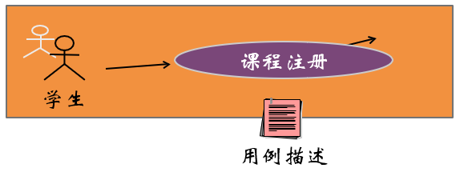
参与者的描述
名称
学生
简要描述
注册课程的用户
和用例之间的关系
Notes:
确认参与者之后，我们需要在用例文档描述中，对参与者进行细化。参与者定义时，考虑的时用户的身份，因此参与者的名称应该要明确指明参与者与系统交互时的身份，同时，我们要注意，参与者的命名应该有独特性，也就是要是唯一的，这样才能与其他参与者区分开来。一个命名为用户的参与者是非常不恰当的，因为这个名字很难让人理解这个参与者背后的身份。随后要对参与者进行简要的描述，具体的内容包括，这个参与者代表了哪些具体的用户，为什么会需要这个参与者，参与者对应的系统需求具体是什么。这里，就体现了参与者与用例之间的关系。除此以外，我们这里还要向大家介绍一种特殊的参与者，在一些系统中，用例通常是在特定时间被触发，例如每个月底，每天零时等，因此我们可以抽象出一类特殊的参与者，将其命名为“调度器”或者“时钟”。相比较而言，使用“调度器”作为这类参与者的名称更好，因为这个可以是人或者是某种控制器，而时钟则更像是设计模型中的一个具体对象。

Slide 37

寻找用例
我想通过这个系统达到 什么目的？
目标 1
目标 2
参与者
Notes:
在寻找参与者的同时，要描述系统为参与者提供的服务，以及参与者如何与系统交互，这个就是寻找用例的过程，最好的方式就是把自己也当成参与者，与计划开发的系统进行交互。在寻找用例的过程中需要注意的问题是，不要一开始就尝试去捕捉所有的细节，我们要全面的认识和定义每一个用例，第二点，是以穷举的方式去考虑每个参与者与系统的交互情况，我们要注意寻找用例和寻找参与者的过程是不能完全分开的。

Slide 38
识别用例
每个参与者的目标是什么？
为什么参与者要使用这个系统？
参与者是否需要对系统中数据进行创建，存储，更改，删除或 者读取的操作？为什么？
参与者是否需要将外部事件或发生的改变告知系统？
参与者是否需要知道系统内部发生的事件或改变？
系统是否能够应对业务中所有的正确行为与操作？
Notes:
我们可以通过这些问题来辅助寻找和识别用例。每个参与者的。。我们为什么。。参与者是否。。参与者是否。。。参与者是否。。。同时我们不要忘记系统的启动、终止和维护这些用例，调度器根据时间出发的用例等。在设计过程中，也要避免用例的粒度过细或者过粗。另外，一些简单的命名规则，前面我们已经介绍过了。大家可以参考这些规则来检查。

Slide 39
用例的描述
名称
注册课程
学生选择下个学期想上的课程。生成必修课和选修 课的课表信息。
简要描述
与参与者的关系
注册课程
学生
用例描述
Notes:
确定了用例之后，我们需要对齐进行文本描述，用例的名称应该是唯一的、清楚地表达了参与者与系统交互的目标，所以我们要注意使用动宾结构作为名称，用例的简要描述中，介绍了参与者与系统如何进行交互，系统需要进行哪些原子操作等。在敏捷开发过程中，每一次迭代可以选择部分用例进行细化描述，通过这样的方式，设置用例的优先级，可以保证重要的功能尽快交付。最后，需要建立参与者与用例之间的关联关系。

Slide 40
用例的命名
表明参与者的目标或者系统作用
使用主动语态：用动词起始
设计一系列操作流程(to-do list)
Notes:
对于用例的命名，我们需要再次强调。用例的命名应该表达了参与者的目标，或者作用，应该使用主动的语态，而且是一个动宾结构。这个用例的设计应该包含设计一系列的动作流程。

Slide 41
用例建模过程中的检查项
用例建模是为了表示系统的行为。通过模型可以很容易理解系统 进行的操作
应该识别出所有的用例，用来表达所有的需求。
系统的任何一个特性都可以找到对应的用例
用例模型并不包含多余的行为；所有的用例可以追溯到系统的功 能性需求作为验证。
去掉所有的CRUD 类的用例
创建(Create), 查找(Retrieve), 更新(Update), 删除(Delete)
✓✓
Notes:
完成了用例的定义之后，我们可以通过下述规则，来判断用例模型是否完善，首先用例建模是为了表示。。所以我们可以看通过用例。。是否能够很容易地理解。。用例模型应该标识所有的用例，从而表达所有的用户需求。系统的任何一个特性都应该。。用例模型。。在设计用例时，很多人会加上创建、查找、更新、删除等用例，我们简称为CRUD类的用例。对于这类用例，我们可以用一个更通用的用例来统一概括。比如我们可以将添加顾客、删除顾客、更新顾客信息和查看顾客信息，这几个用例合并为一个用例，叫做维护顾客信息。

Slide 42
构建用例模型的步骤
第一步：找到所有的参与者和用例
识别出参与者并做简单的描述
识别出用例并做简单的介绍
第二步：编写用例
找出用例
给用例事件流程划分重要等级
按照重要程度排序
详细描述事件流程
Notes:
构建模型的第二步，就是要为每一个用例进行具体的文档描述，具体包括给用例。。划分。。按照重要。。。

Slide 43
用例建模的过程： 用例图 用例提纲 用例详细规约
注册课程
学生
课程目录系统
+ 用例简单描述
注册课程用例提纲
+ 粗略列出事件流程
大体步骤
注册课程用例的详细规约
+ 列出详细的事件流程
按步骤（详细）
+ 特殊的规约说明
+ 前置/后置条件
Notes:
在第一步，寻找用例和参与者的过程中，我们已经对用例进行简单描述，那么在第二步编写用例的过程，其实就是将上一步简单描述进行扩展，形成用例提纲，用例提纲涵盖了大致的事件流程，随后，我们将其细化，增加条件说明等，形成更加详细的规约。后面我们将使用“结束注册”这个用例来向大家展示用例描述是如何细化的。

Slide 44
用例的全生命周期
结束课程注册
用例识别
（Discovered）
简述: 教务人员可以通过这个用例结束课程注册环节。学生人数 不足的课程将被取消。收费系统会通知所有未被取消 的课程的选 课学生进行缴费。
用例简述
（Brieﬂy Described）
用例提纲
（Outlined）
结束注册环节 （概述）
-­‐事件流
-­‐…
用例详细规约
（Fully Described）
结束注册环节 （用例规约）
-­‐详细的事件流 特殊的需求
-­‐前置/后置条件
Notes:
用例建模的过程，是逐步扩充的、迭代细化的。首先，我们通过分析需求，识别到用例，例如我们识别到“结束课程注册”这个用例，然后，我们需要简要描述这个用例的意义。这里我们对结束课程注册进行简单描述，大概用两三句话来描述清楚即可。例如。。。通过这个简述的内容，我们把基础事件流抽取出来，形成用例提纲。通过提纲，我们可以大致了解用例的规模和复杂程度。最后，我们通过将事件流中的选择条件、约束等进一步细化，增加前置条件、后置条件等，完成用例的详细规约描述。实际上，这个细化过程，往往是在开发过程中迭代进行的。所以需要考虑需求的优先程度。

Slide 45
用例简述的例子
用例简述:
一段简洁的摘要，主要描述用例的成功场景 处理购物交易:
客户带着要购买的货物到收款处，收银员使用POS机扫描记录每一种预购 买的货物。系统计算总价并打印清单。客户付款，系统验证并保存销售记录。 系统更新库存，客户得到收条并带着货物离开。
Notes:
对于用例简述，我们只需要用简练的语言，表达清楚用例的意图即可。这里需要涵盖事件流的主要部分。我们来看一下处理购物交易这个用例的简述表述形式，简单描述用例的事件流即可。

Slide 46
用例概述的例子
用例概述：
非正式、随意的格式
非正式段落，覆盖各种场景
退货处理
主成功场景:
客户带着要退的货物到达收款处，出纳员使用POS系统记录每一个要退 货的货物, ...
候选场景:
若信用验证失败，通知客户并要求使用其他付款方法 若系统检测到与外界计税系统通信失败, ...
Notes:
在用例概述中，我们将主体事件流抽出。这个时候，我们需要兼顾不同的场景。例如在退货处理这个用例中，主要的成功场景有着几个环节，但是也有一些特殊场景，需要在设计系统时考虑，例如，候选场景之一，描述的，信用验证可能会失败，那么就需要通知。。又比如第二个候选场景，系统检测到。。。那么就需要通知客户系统故障，不能进行进一步的操作。这里我们只是给出了两种候选场景，在实际的应用中，远不止这两种场景，所以我们在设计系统时，不能像以前一样，只考虑成功的场景，而是要对每一个场景进行完善。

Slide 47
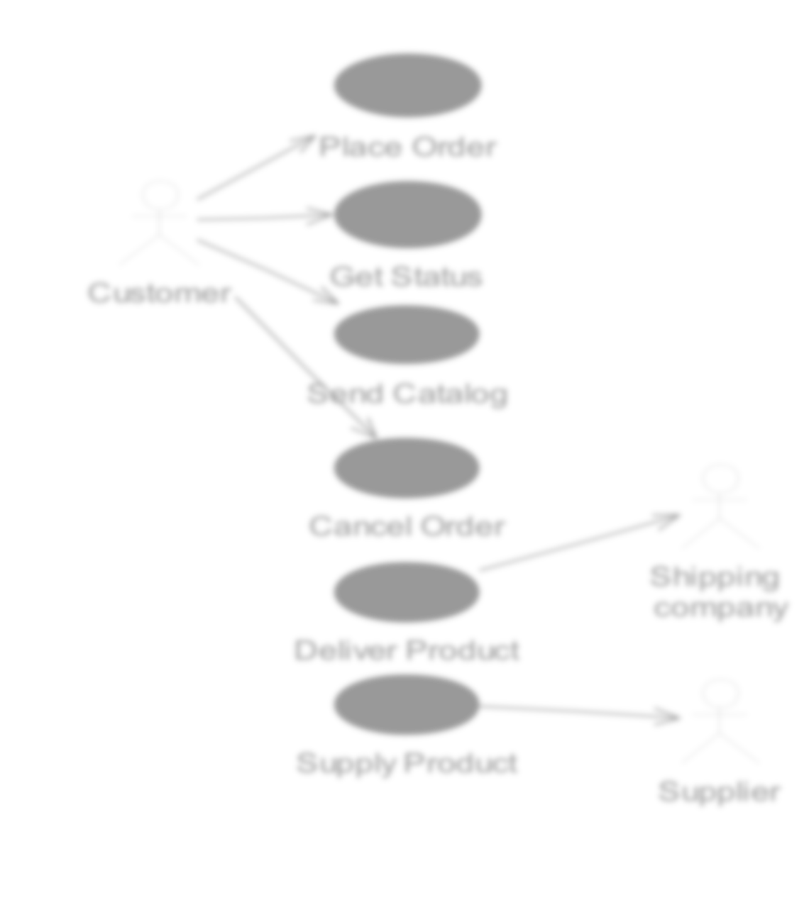
详细用例规约的例子
用例图
Place Order
用例名称: 下订单 （Place Order）
前置条件: 用户通过身份认证登录系统
描述:
当顾客选择“下订单”时，进入该用例流程
顾客输入姓名和地址信息
如果顾客仅输入了邮政编码，系统会提供州和城市信息
顾客输入代购买的物品编码
系统显示每个产品的描述信息和价格信息
系统将持续记录顾客输入的所有商品信息和相应的总价
顾客输入信用卡付账信息
顾客选择提交(Submit)
系统确认信息，保存待付款订单信息，将账单信息提交给账务系统
确认付账成功后，系统标记账单为完成状态，向顾客显示账单ID信息，用例结束 异常情况。
Customer
Get Status
Send Catalog
Cancel Order
Shipping company
Deliver Product
Supply Product
Supplier
第9步中，如果信息不正确，系统将提示顾客对相应信息进行修改
后置条件: 系统保存订单并且标记为已确认。
Notes:
接下来，我们用下订单这个例子，来介绍一下详细的用例规约。首先，详细用例规约应该包含用例的名称，叫做下订单，它的前置条件是有一个用户通过。。登录了系统。随后我们要给出事件流的描述。在最开始的时候，我们需要表明，在何种条件下，会进入到这个用例，如果出现了异常或者其它的分支条件，我们需要在后面的步骤中进行说明。在规约的过程中，我们应该按照事件发生的顺序，一条一条地描述这个用例的原子操作，形成一个基本事件流。在规约的最后，我们应该记录用例结束后，系统的状态。在这个例子中，最后的后置条件是，系统保存订单信息，并且将其标注为已确认或者已完成。

Slide 48
用例文档模板
UC_id：用例名
描述：对该用例的一句或两句的描述。 参与者：参与该用例的参与者。
包含：该用例所包含的用例，以及包含它的用例。
扩展：该用例可以扩展的用例，以及扩展它的用例。 泛化：若该用例的子用例和父用例。
前置条件：启动此用例所必须具备的条件。 细节：该用例的细节。（基本流与可选流）
后置条件：在该用例结束时确保成立的条件。
例外：在该用例的执行的过程中可能引起的例外*。
限制：在应用中可能出现的任何限制*。
注释：提供可能对该用例是重要的任何附加信息。
Notes:
这是一个用例文档模板，包含了用例规约的全部内容。大家可以根据用例的具体需要，参照这个模板，撰写相应的用例文档描述。

Slide 49
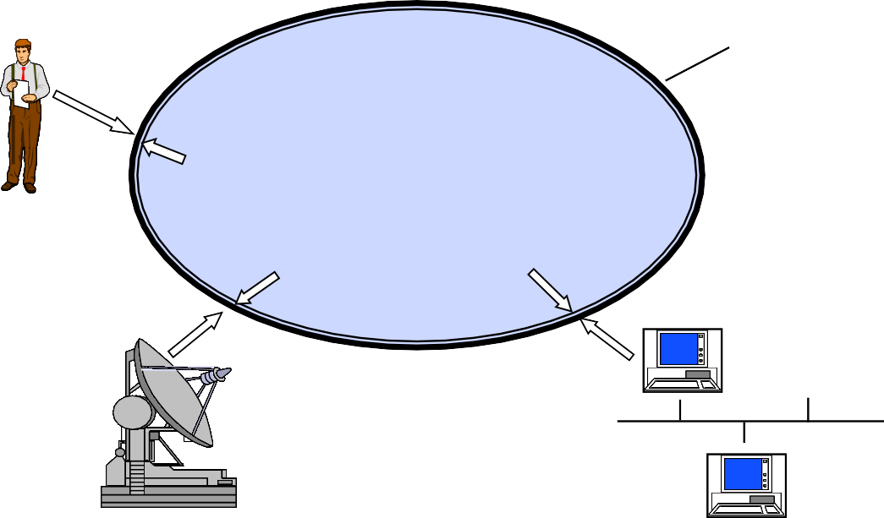

一、设定系统边界
系统边界：一个系统所包含的所有系统成分与系统以外各种事物的分界线
系统边界会对用例以及Actor的定义有所影响
考虑用于零售店销售管理的系统的用例图 ：
记录销售及付款情况的软硬件集成系统
包括硬件设备，如计算机、条码扫描装置
系统边界
参与者 (人员)
包括运行在系统上的软件
系统目标包括：
自动收款
快速准确的销售情况统计及分析
自动的库存管理
参与者
(外系统)
参与者(设备)
（本图选择⾃自北⼤大⿇麻志毅⽼老师教材）
Notes:
接下来，我们讲授用例建模的规范和一些需要注意的细节。我们前面提到过几次，用例建模的一个重要环节就是设定系统边界。系统边界是指一个。。。，系统边界的而选择会影响用例和参与者的定义。 接下来我们以一个零售店。。系统为例，讲述如何定义系统边界。这个系统需要记录销售以及付款情况，包括硬件设备以及运行的软件，系统的主要功能包括自动收款、快速。。，还有自动化的。。

Slide 50


系统边界定义之一
系统边界
POST
Buy Item
Cashier
Customer
Log In
Refund a Purchased Item
Notes:
第一种定义系统边界的方式，是将收银员和顾客同时设置为系统外部的参与者，在这种方式中，他们共同拥有的用例是购买物品、登录以及退货这三个用例。

Slide 51
系统边界定义之二
系统边界
POST
Buy Item
Customer
Refund a Purchased Item
Notes:
在第二种设计方案中，我们将整个零售店作为系统的内部结构，在这种情况下，只有客户作为外部的参与者，与这个系统进行交互，它可以购物或者退货两种操作。

Slide 52




系统边界定义之三
系统边界
POST
Buy Item
Cashier
Log In
Customer
Refund a Purchased Item
Start Up
Manager
System
Adminitrator
Manage Users
Add a Lot more...
Manager
Notes:
而在第三种设计方案中，我们还包含了系统后台管理部分的描述，因此添加了管理员和经理的角色。通过这三个例子，可以看到，不同系统边界定义，决定了与系统交互的对象，参与者与系统交互的方式，因此系统边界的定义自然就会影响用例模型的设计。

Slide 53
二、不要把用例定义成功能分解
功能分解：将问题分解为粒度小，独立的部分。
不同的模块协同工作，体现系统的功能。
通常，一些功能分解并没有实际的意义。Often do not make sense in isolation.
用例:
不是功能分解的过程！
综合所有功能一起描述系统如何使用。
需要包含语境信息
Notes:
在确定了系统边界之后，我们需要寻找参与者和用例。在定义用例时，大家往往会犯这样的错误，就是将用例定义与功能分解相混淆，人们在解决复杂问题时，往往会习惯将问题分解为。。。，也就是前面我们讲过的分而治之。不同部分组合之后，形成原始问题的一个解决方案。我们称之为功能分解。这样的方式使得需求的每个分解部分，丧失了其上下文语境，这样的划分越详细，每个部分就越细小，那么就需要更多的接口来连接这些被分解的部分。这样的用例定义方式时存在很大的隐患的。在需求的定义中，我们其实非常需要上下文语境信息，因此，用例绝对不是功能分解的过程。我们通过用例来描述需求，进行需求建模，虽然其在详细程度上与功能分解的效果是差不多的，但是干系人的需求是基于一定语境下才有意义，因此用例是综合了所有功能，一起来描述系统是如何使用的，包含了丰富的语境信息。接下来我们通过一个例子来区分这两者之间的区别。

Slide 54
功能分解：一个例子
插卡
处理交易
银联 选择转出账号
输入密码
选择“转账”
顾客
输入金额
选择转入账号
选择“取款”
选择“查询余额”
Notes:
这张图给出的是ATM机器的一个功能分解，它将每个步骤都详细地划分出来。

Slide 55
走出功能分解：正确的用例建模
取款
(Withdraw Cash)
转账
(Transfer Funds)
顾客
银联
存钱
(Deposit Funds)
Notes:
然而，在正确的。。中，我们应该将这些概念抽象为取款、转账和存钱，这三个用例进行描述。

Slide 56
如何避免功能性分解？
问题现象
非常细小的用例
用例过多
没有实际价值的用例
通过底层操作进行命名
“操作”+“对象”
“功能” + “数据”
例如：“插入卡片”
很难理解整体模型
修改思路：
寻找更大的应用场景
“为什么要构建这个系统？”
从一个用户的角度出发
“用户希望达到什么目的？”
“这个用例可以满足谁的目标？”
“这个用例的意义是什么？有什么价值？”
“这个用例背后的用户故事是什么？”
Notes:
接下来，让我们来看一下这两者之间到底有什么区别。通过功能分解的方式，我们也会得到一些细小的用例，比如插入卡、输入密码等，但是这些用例往往没有实际的价值，而且在命名时往往是通过操作加对象，功能加数据的方式进行定义。通过这样的用例，我们很难了解整体的模型，那么我们该如何避免呢？首先，我们要寻找更大的应用场景，就是我们要思考，我们为什么要。。同时，我们还应该从用户的角度出发，用户希望。。（比如用户希望能够取款），满足哪个目标，这个用户的。。可以为参与者提供哪些价值，以及这个用例。。通过不断询问这几个问题，能够帮助我们进行正确的用例定义。

Slide 57
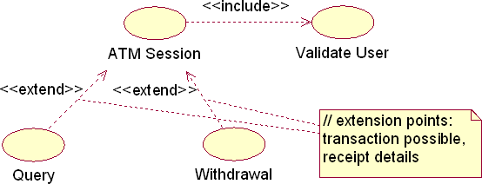
三、何时使用包含关系？
当多个用例有共享行为时，使用包含关系
为共享行为单独创建用例，被相关用例“包含”
例如：
估价
权限检查
Notes:
在定义复杂的系统时，我们往往还需要考虑用例与用例之间的关系。这些关系中有包含关系，以及扩展关系。那么我们在什么情况下会使用包含用例呢？当多个用例有共享行为时，我们可以为共享行为。。，然后让它被相关用例包含，形成复用。例如权限检查是一个非常普遍的操作。例如我们在ATM机器中，为了确保安全，我们无论进行什么操作之前，都要对用户的身份进行验证，这就是一个包含关系的样例。除此以外，

Slide 58
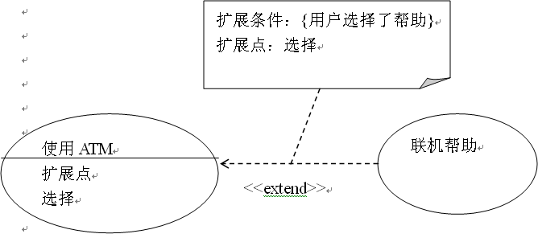
四、何时使用扩展关系？
一个用例与另外一个用例近似，只有少许额外的活动
将代表普遍或基本行为的情况定义为一个用例
将特殊的、例外的部分定义为扩展用例
Notes:
还有扩展关系。我们什么时候应该使用扩展关系呢。如果我们发现两个用例非常相似，只有少许额外的部分不同时，我们可以考虑使用扩展关系。我们将代表普遍。。。，将特殊的。。，定义为扩展用例。如图中所示，在ATM机器中，当用户选择了帮助时，我们可以在当前的帮助菜单基础上，设置一个联机帮助，提供线上帮助功能。只要我们设置好扩展条件以及扩展点。

Slide 59




五、用例图中的主要图标
注释
注释连接
Realize
Association
关联
Generalization 泛化 Dependency 依赖
use-case realization
extend use case
include use case
说明：UML中不使用颜色来作为图形语义的区分标记。
Notes:
以上就是用例建模过程中需要注意的几个方面，这张图给出了用例建模过程中可能需要使用到的图标。比如一个人性图标表示参与者，椭圆形表示一个用例，直线表示关联等等。我们需要注意的是，对于用例建模而言，没有绝对正确的答案，我们要做的只是满足用例建模的相关约束，符合用例建模的风格，将用户的需求表达清楚即可。

Slide 60
总结：Use Case模型的建立步骤
找出系统外部的参与者和外部系统，确定系统的边界和范围；
确定每一个参与者所期望的系统行为；
把这些系统行为命名为Use Case；
使用泛化、包含、扩展等关系处理系统行为的公共或变更部分；
编制每一个Use Case的脚本；
绘制Use Case图；
区分主事件流和异常情况的事件流，可以把表示异常情况的事件流作为单 独的Use Case处理；
细化Use Case图，解决Use Case间的重复与冲突问题。
Notes:
最后，我们将用例建模的步骤总结如下：首先，我们要找出。。确定。。。，确定。。。我们把这些。。。，也就是用例。我们通过泛化。。。我们为每一个用例编写脚本，绘制相应的用例图，区分主。。最后我们可以细化用例图，解决用力之间可能存在的重复和冲突的问题。以上，就是用例建模的过程。

Slide 61

参与者与用例间的关联关系
关联关系，指参与者与用例之间的通信，也称为通信关系
Notes:
箭头从消息发送者指向消息接收者。需要注意的是，参与者未必一定是人，也可以是外部的事物，如传感器等。

Slide 62

用例与用例的包含关系
包含关系描述的是一个用例需要某种功能，而该功能被另外一个用例定义，那么在用例的执行过程中，就可以调用已经定义好的用例。

Slide 63
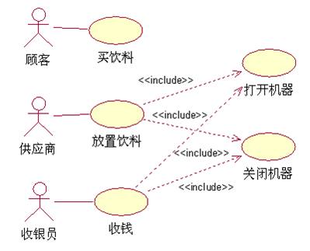
包含关系的使用场景一
如果两个以上用例有大量一致的功能，则可以将这个功能分解到另一个用例中，其他用例可以和这个用例建立包含关系

Slide 64
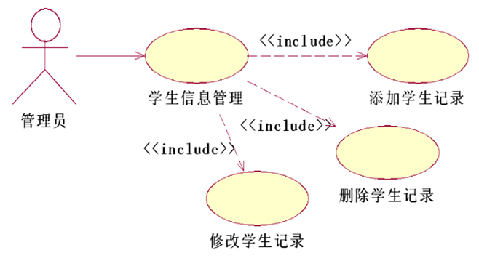
包含关系的使用场景二
一个用例的功能太多时，可以使用包含关系建立若干个更小的用例。

Slide 65
包含关系的特点
执行基用例时，每次都必须调用被包含用例。
包含关系有利于在系统建模阶段提前设计和规划有助于将来实现系统时，确定哪些功能可以重用，在编写代码时就可以实现代码的重用，缩短开发周期。

Slide 66
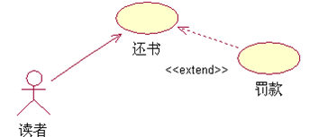
用例与用例的扩展关系
当某个新用例在原来的用例基础上增加了新的步骤序列，则原来用例被称为基用例，这种关系称为扩展关系。

Slide 67
扩展关系的特性
只有当扩展点被激活时，子用例才会被执行。
适合将一些常规的动作放在一个基本用例中，将可选的或只在特定条件下才执行的动作放在它的扩展用例中。

Slide 68
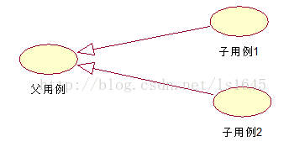
用例和用例之间的泛化关系
由具体的、个别的扩大为一般的被称为泛化。
子用例从父用例处继承行为和属性，还可以添加行为或覆盖、改变已继承的行为。
注意箭头方向！

Slide 69
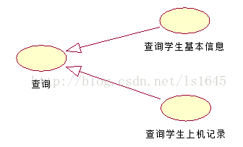
泛化关系的特性
泛化关系在类中也有；
泛化和继承是不同的方向。泛化是从下到上的抽象过程，继承是从上到下，从一般到特殊的过程。
当系统中具有一个或多个用例是一般用例的特化时，就使用用例泛化。

Slide 70

1.识别参与者，确定系统的边界和范围
参与者：
系统外部的一个实体；
参与用例的执行过程；
通过向系统输入或请求系统输入某些事件来出发系统的执行；
由参与用例时的角色来表示；
每个参与者可以参与一个或多个用例；
参与者可以是系统用户，也可以是与系统交互的其它系统，还可以是一些可以运行的进程；

Slide 71
2.识别用例
用例是外部可见的系统单元；
可以通过确定每个参与者所期望的系统行为来识别用例；
用例名称用动宾结构表示。
维护信息

Slide 72
3.对用例、参与者和它们之间的关系建模
确定参与者与用例之间的通信路径—关联关系
确定用例之间的包含、扩展和泛化关系
绘制用例图，描述用例：
简要说明
前置条件
事件流（主事件流、其它事件流、错误流）
后置条件

Slide 73
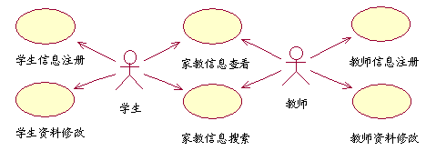
用例图和用例描述设计实例--家教网站
前台客户系统的用例图：

Slide 74
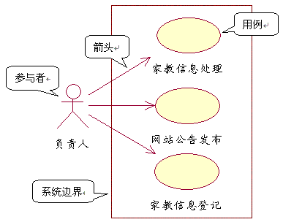
后台管理系统用例图：

Slide 75
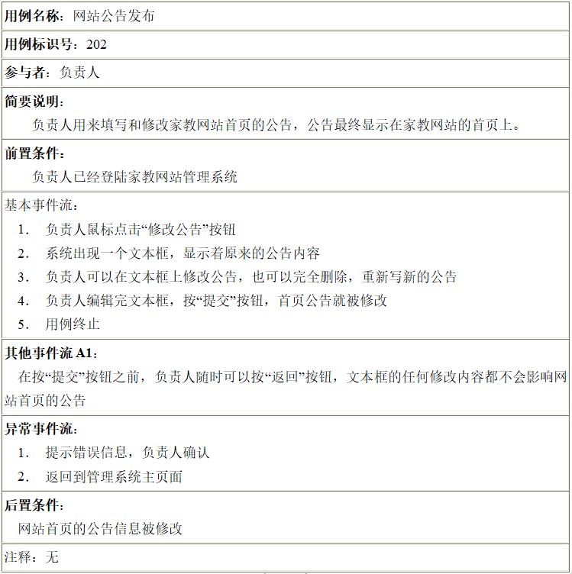
用例描述

Slide 76
统一建模语言UML
UML（Unified Modeling Language），是一种为面向对象系统的产品进行说明、可视化和编制文档的一种标准语言。
使用面向对象设计的建模工具，但独立于任何具体程序设计语言。
UML有严格的语法和语义规范，采用一组图形符号来描述软件模型，可以直观地理解和阅读，由于具有规范性，所以能够保证模型的准确、一致。
UML不仅可以用于软件建模，还可以用于其他领域的建模工作。

Slide 77
UML2.0
1.用例图：对系统的使用方式分类.
2.类图:显示类和它们的相互关系。
3.对象图：只显示对象及它们的相互关系。
4.活动图：显示人或对象的活动，其方式类似于流程图。
5.状态机图：显示生命周期比较有趣或复杂的对象的各种状态。
6.通信图：显示在某种情形下对象之间发送的消息。
7.顺序图：显示与通信图类以的信息，但强调的是顺序，而不是连接。

Slide 78
UML2.0
8.包图：显示相关的类如何组合，对开发人员有用。
9.部署图：显示安装已完成系统的机器、过程和部署制品。
10.组件图显示可重用的组件（对象或子系统）及其接口。
11.交互总图：活动图的一种形式，它的节点代表交互图。交互图包含顺序图，通信图，交互概览图和时间图。。
12.时间图：显示消息和对象状态的准确时间限制。
13.复合结构图：显示对象在聚合或复合中的相互关系，显示接口和协作的对象

Slide 79
UML的作用
UML为软件系统建立可视化模型，便于直观理解和沟通。
UML为软件系统建立构件，它的模型可以直接对应到各种各样的编程语言。
UML为软件系统建立文档，不同的UML模型图可以作为项目不同阶段的软件开发文档。
Notes:
实际上，在敏捷开发大行其道的今天，我们经常是不会需要完整的完成每个阶段的建模，而完整可生成代码的UML，要比同样情况下的Java程序还要难编写的多，工作量大得多，在大多数情况下是完全没有必要的。
我们学习UML的目的是，思考不同图里隐含着对建模的各种视角，可以更加从不同角度去理解软件系统，对提升工程能力是很有好处的。
所以我们不会严格要求同学们学习UML的词法语法，重点去理解UML如何体现需求，总体设计，业务逻辑设计，验证和测试，具体实现等等不同角度的异同，协调和平衡软件系统里不同的考虑。

Slide 80
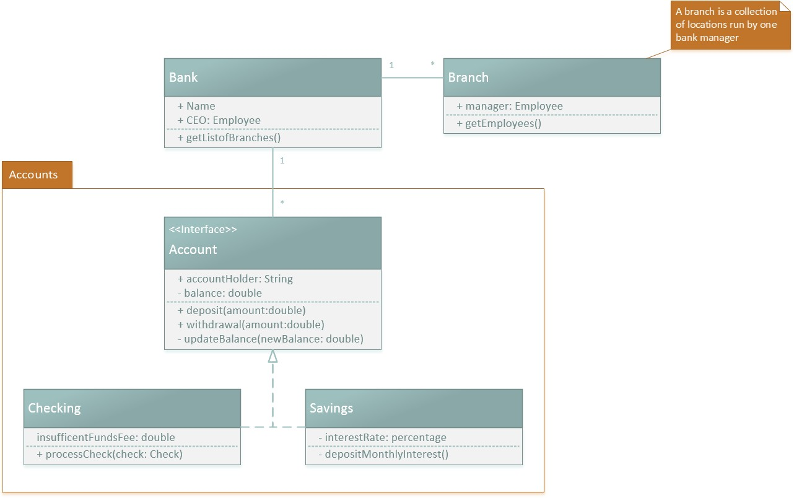
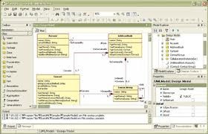
系统建模工具的主要功能
可视化模型表达
UML模型
Web模型，例如Axure
数据库模型，例如Power Designer
用户自定义模型，例如Visio
Visio
画图工具
StarUML
辅助开发流程中的项目管理
1
Notes:
接下来，我们简单的向大家介绍一些常用的建模工具。系统建模工具最主要的功能在于可视化模型的表达。这里的模型包括UML。。以及一些根据用户特殊需求而可以自定义的模型表达。建模工具希望通过可视化的效果，辅助表达和理解模型，所以其核心内容之一就是画图。同时，很多建模工具往往融合了辅助。。功能，可辅助进行需求跟踪、团队管理等复杂的功能。

Slide 81
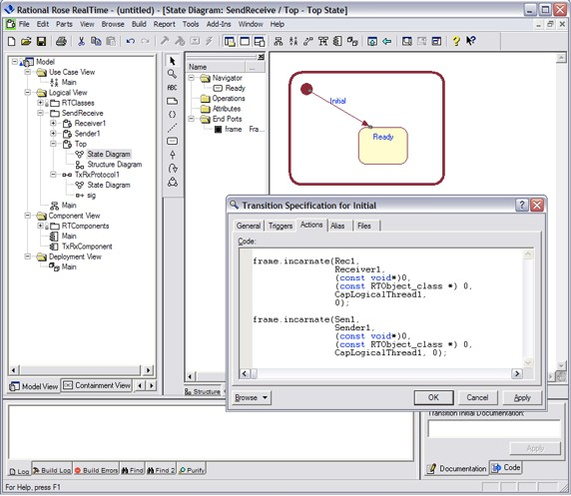
常用的系统建模工具(UML2.0)
IBM Rational Rose
Rational是IBM设计的集成设计、建模和 开发软件应用程序套件。Rose是其中的可 视化建模工具
适用于应用程序开发、数据建模、
Web Service设计、业务建模、组件建模等
支持模型与代码之间的转化，逆向工程
资源链接：http://www.ibm.com/developerworks/cn/rational/uml
Notes:
在众多的系统建模工具中，其实有很多都是基于UML模型开发的，使用UML建模语言的好处在于，以一致的方式构件强健的和可跟踪的软件系统模型，我们后面也会多次讲到这个实用性很强的建模语言。这里我们先介绍三个支持UML2.0的建模工具，供大家参考。首先是IBM的Rational Rose，这个软件的功能非常强大，适合有一定规模的开发团队使用，能够辅助项目管理和需求管理等。

Slide 82
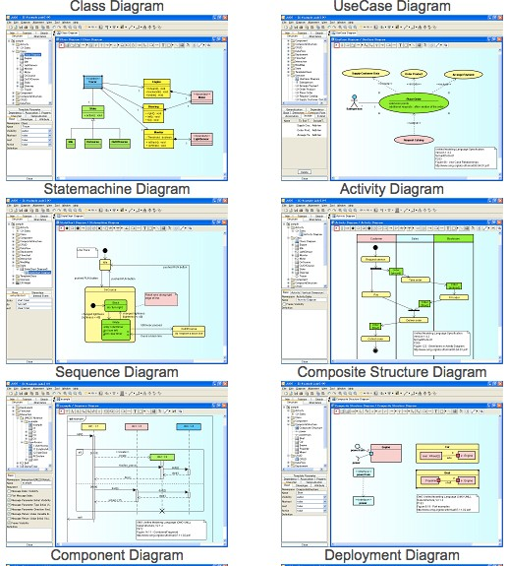
常用的系统建模工具(UML2.0)
JUDE
轻量级的UML建模工具
支持项目团队中的协同工作
文档转换
全面支持UML1.4，支持UML2.0中部分模型
Notes:
第二个工具JUDE，对于其它的建模工具而言，JUDE的特点在于轻量级和用户友好，它非常专注于UML模型的构件，在其专业版中还增强了团队的协作性和共享性，支持。。，但是不足之处在于其对UML2.0只是部分支持。

Slide 83
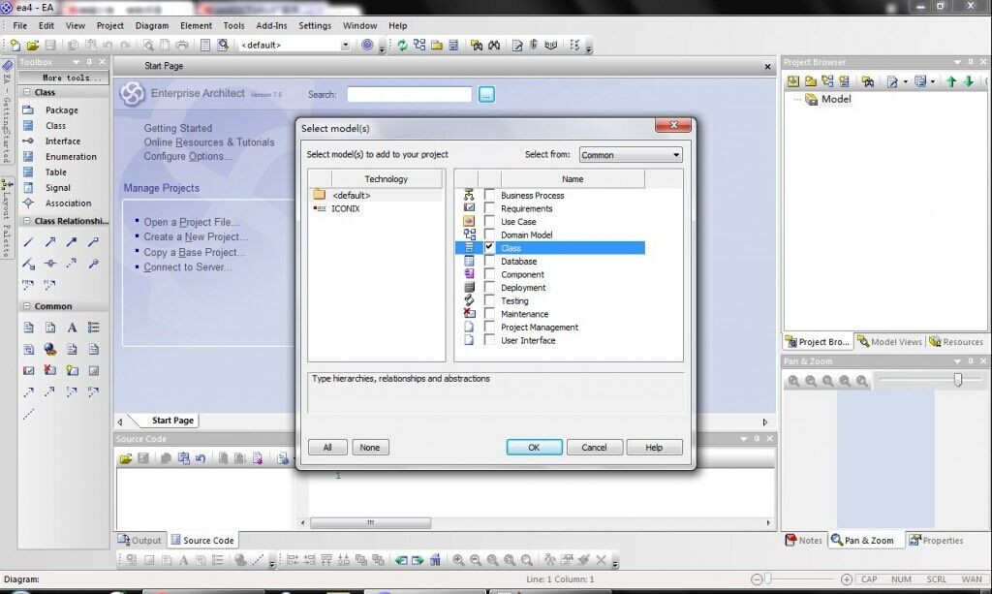
常用的系统建模工具(UML2.0)
Enterprise Architect（EA）
全功能的，基于UML2.0的可视化工具
用于设计、编写、构建并管理以目标为导 向的软件系统。
为整个团队提供系统开发不同阶段所需的信息建模，服务于不同身份的成员
提供从需求分析、软件设计一直到执行和部署整个过程的全面可跟踪性
支持多种语言的前向或逆向生成代码工程
资源链接： https://sparxsystems.com/products/ea/trial/request.html
Notes:
第三个便是功能很强大EA工具，Tahiti非常成熟的UML系统建模工具之一。它全面支持UML 2.0十三种图标和元素的构建，EA工具可以为整个团队提供。。。可以提供。。同时它支持。。

Slide 84

单选题
1分
以下哪种关于用户故事和用例描述的说法是不正确的？
提交
A
B
C
D
用户故事用于敏捷过程；用例描述用于统一建模过程
用户故事作为开发者与用户交互面对面交互时的提示；用例作为项目文档保存
用户故事可以用于估算；用例描述则不能用于估算
用户故事采用自然语言文本描述；用例主要采用图形化的模型表示

Slide 85
单选题
1分
需求说明文档通常不会采用以下哪种方式组织撰写？
提交
A
B
C
D
用户手册
用户故事
用例模型
测试用例

Slide 86
单选题
1分
用例图中，当一个用例只在一定条件下比另一个用例增加少数步骤时，用哪种关系建模最合适？
提交
A
B
C
D
extends
includes
uses
inherits

Slide 87
单选题
1分
取消订单用例与查询订单用例建模为以下哪种关系最合适？
提交
A
B
C
D
关联关系
依赖关系
包含关系
扩展关系

Slide 88
扩展关系（Extend）：这里的基用例是一个完整的用例，即使没有子用例的参与，也可以完成一个完整的功能，只有当扩展点被激活时，子用例才会被执行。由子用例指向基用例，比如说充值金额查询用例中有导出Excel子用例，离开子用例不影响充值金额查询的功能，这就是扩展关系。
包含关系（include）：几个用例可以提取他们共用的用例作为子用例，使其成为自己行为的一部分，因为子用例被提出，基用例并非一个完整的用例，所以include关系中的基用例必须和子用例一起使用才够完整，子用例也必然被执行。

Slide 89
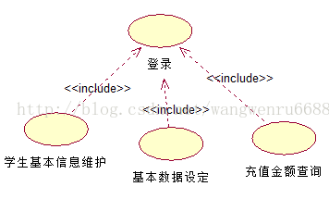
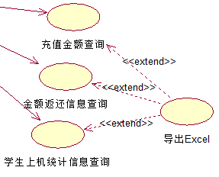
扩展关系
包含关系

Slide 90
单选题
1分
以下哪个关于用例建模的说法是正确的？
提交
A
B
C
D
用例可以定义系统功能性需求的优先级
用例建模是对系统进行功能分解的过程
用例能够描述非功能性的需求
用例的参与者只能是系统用户

Slide 91
单选题
1分
可以选用以下哪种工具进行用例建模？
提交
A
B
C
D
Microsoft Project
Enterprise Architect
Enterprise Architecture
IBM Rational DOORS

Slide 92
我们在为一家互联网电商开发订单处理软件，该公司从供应商那里购买产品，然后销售给客户。这家公司在线发布商品目录，并将其推送给客户和其他感兴趣的人。
客户以提交商品列表并向电商付费的方式购买商品。电商填写帐单，并委托快递公司把商品运送到客户的地址。订单处理软件记录从收到订单直到商品被运送给客户的整个过程。电商将提供快捷的服务，以最快、最有效的方法来发送客户订购的产品。
客户可以退货，但有时要付运费。

Slide 93
单选题
1分
电商订单处理软件系统的参与者不包括：
提交
A
B
C
D
网络电商
客户
其它感兴趣的人
快递公司

Slide 94
单选题
1分
在网络电商客户定单处理应用中与客户有关的用例不包括：
提交
退货
A
B
C
D
计算运费
浏览商品
订单查询

Slide 95
单选题
1分
进入订购商品用例的前置条件是：
提交
A
B
C
D
客户对商品感兴趣
客户安装了与系统兼容的浏览器版本
商品已经放入购物车
客户通过合法账户登入系统
Notes:
4，6，8，9未

Slide 96
单选题
1分
使用订单处理系统一段时间以后，电商希望增加一种功能——为老顾客提供折扣。以下哪种方法比较合适？
提交
A
B
C
D
建立老顾客折扣新用例
扩展订购商品用例
在订购商品用例中包含老顾客提供折扣用例
为订购商品用例建立两个子用例：普通顾客订购商品和老顾客订购商品

